Slide 1
Закаливание
в детском саду
и дома
Подготовила: воспитатель
Окуневич Анна Геннадьевна

Slide 2
Закаливание в пред дошкольном и дошкольном возрасте следует рассматривать как важнейшую составную часть физического воспитания детей. Лучшими средствами закаливания являются естественные силы природы: воздух, солнце и вода.

Slide 3
Закаливание – метод профилактики респираторных заболеваний.
Задачи закаливания:
укрепление здоровья детей,
развивать выносливость организма при изменяющихся факторах внешней среды,
повышение его сопротивляемости к различным заболеваниям.

Slide 4
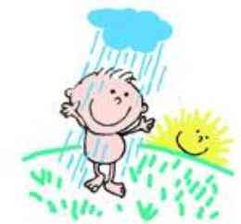
Любые закаливающие мероприятия оказывают эффективное воздействие, если учитываются особенности терморегуляции организма малыша и соблюдаются принципы закаливания.

Slide 5
принципы закаливания
Постепенность процесса
Систематичность (непрерывность) воздействия на организм.
Индивидуальный подход
Положительное отношение ребенка к закаливающим процедурам

Slide 6
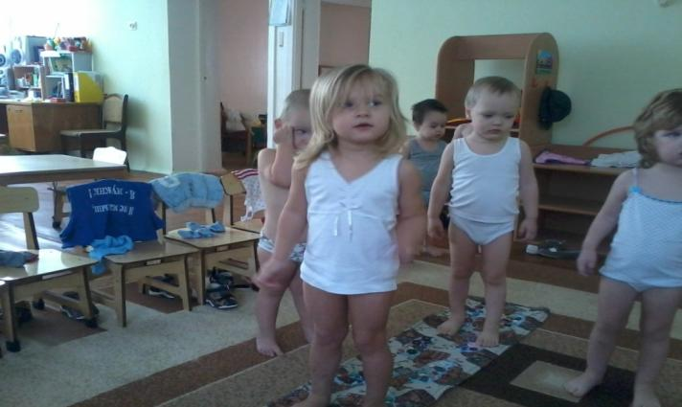
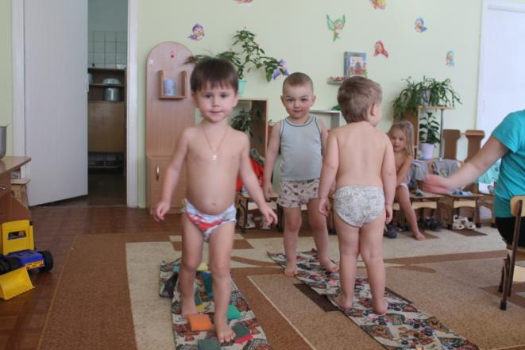
В детском саду закаливание воздухом проводится разнообразно. Для закаливания воздухом пользуются:
воздушные ванны в помещении,
ежедневные прогулки,
физические упражнения на свежем воздухе,
воздушно - солнечные ванны.

Slide 7
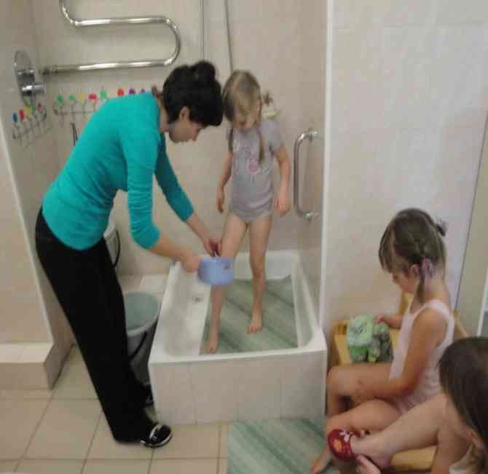
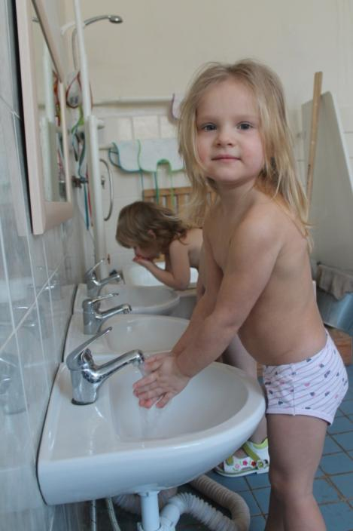
Значительное место принадлежит водным процедурам.
- дети при умывании моют кисти рук, лицо, шею (до 3 лет);
- с возрастом по мере привыкания моют руки до локтя, шею, верхнюю часть груди и спины;
- ополаскивание ног;
- полоскание ротовой полости;
- в летнее время игры с водой.

